Slide 1
망고100 보드로 놀아보자-2
개발환경 설정
(Vmware,Fedora 12 설치)

Slide 2
개발환경설정
Vmware 6.5 설치
Fedora 12 사용
Tool Chain 2009q3 버전 사용
JAVA 1.5 버전

Slide 3
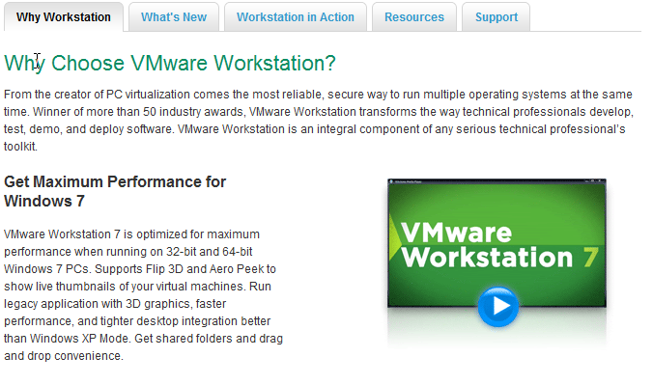
Vmware설치-1
http://www.vmware.com/products/workstation/index.html

Slide 4
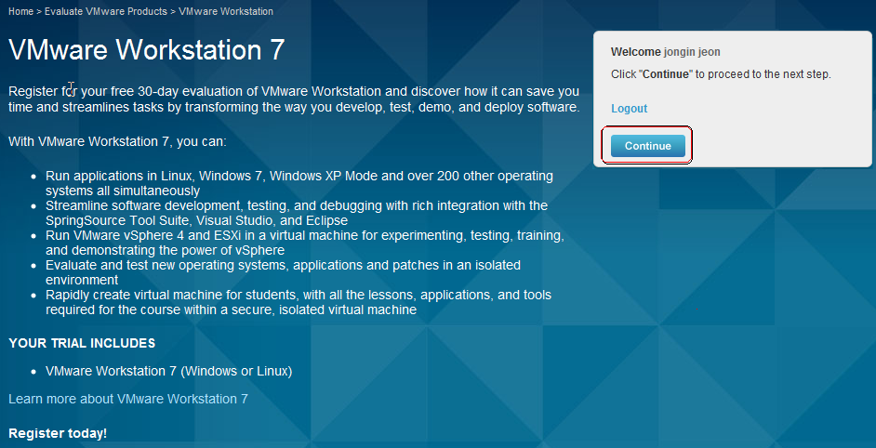
Vmware 설치 -2
로그인 후 계속 버튼 선택

Slide 5
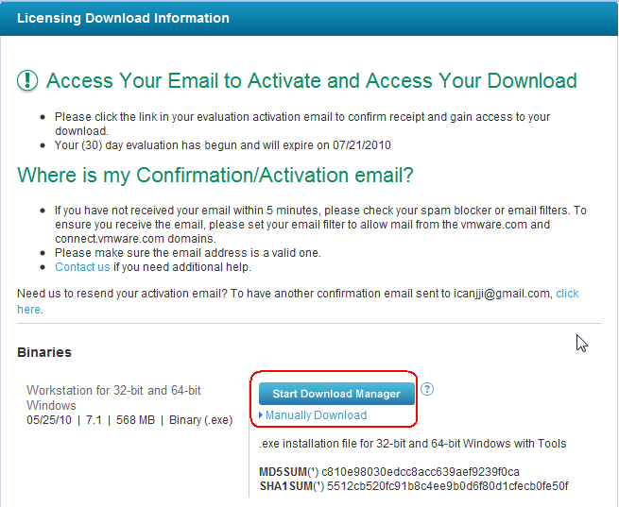
VM ware 설치-3

Slide 6
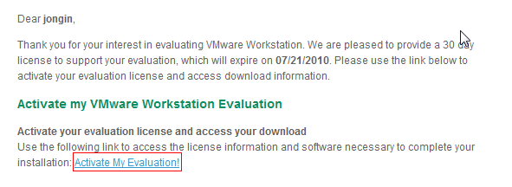
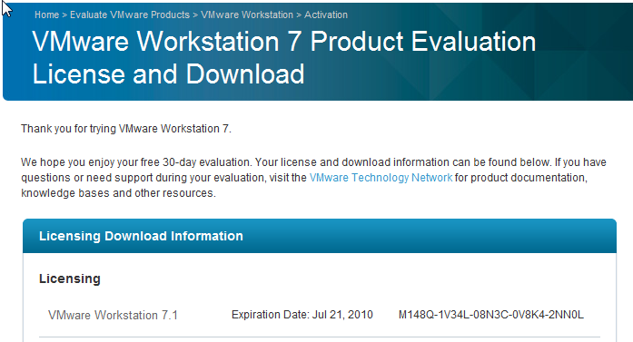
Vmware 설치 -4
Email 확인하면 Register 등록

Slide 7
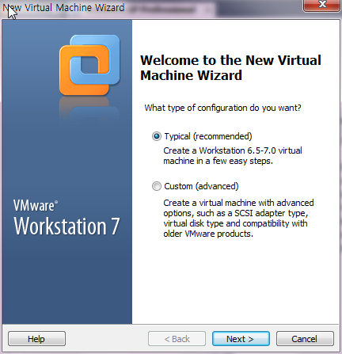
Fedora 12 설치-1
Vmware에서 “File->New->Virtual Manchine”선택

Slide 8
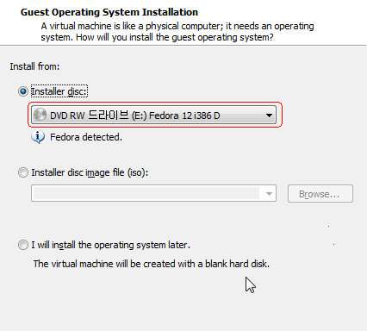
Fedora 12 설치-2
Fedora 12 설치 CD를 Insert

Slide 9
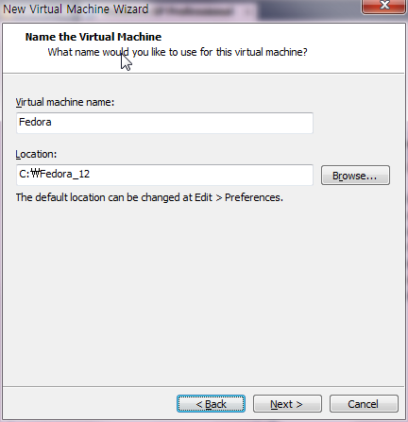
Fedora 12 설치-3

Slide 10
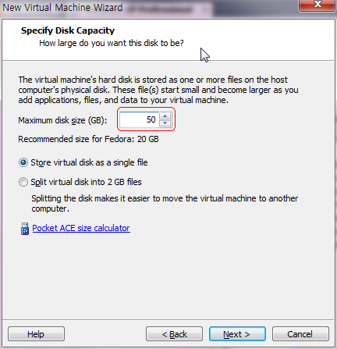
Fedora 설치-4

Slide 11
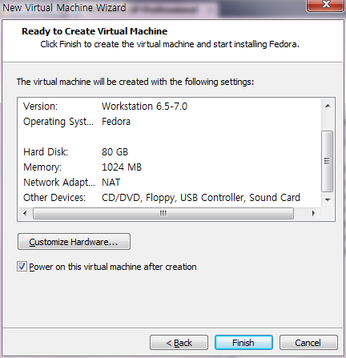
Fedora 설치-5

Slide 12
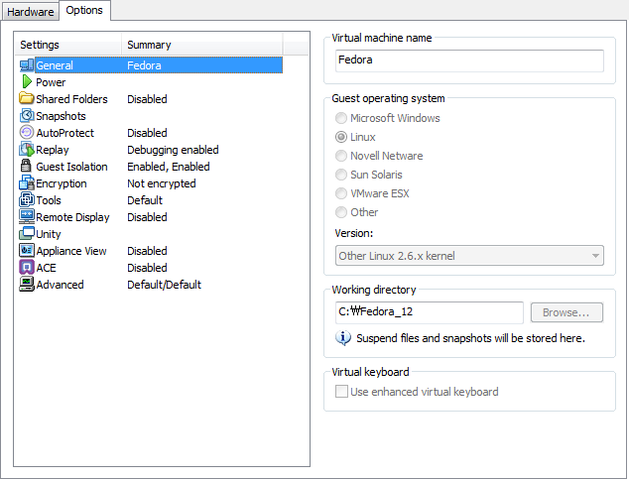
Fedora 설치-6

Slide 13
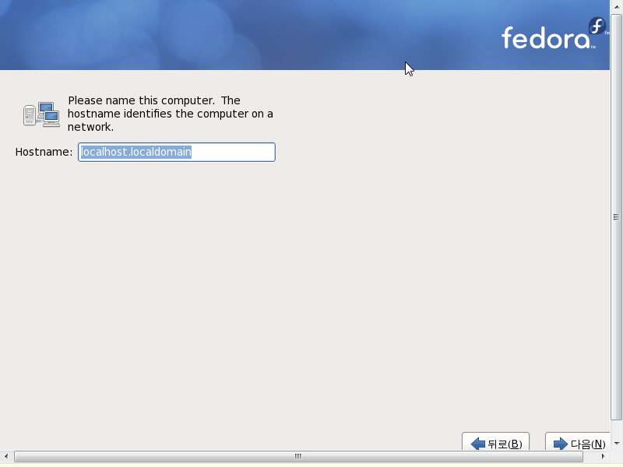
Fedora 설치-9

Slide 14
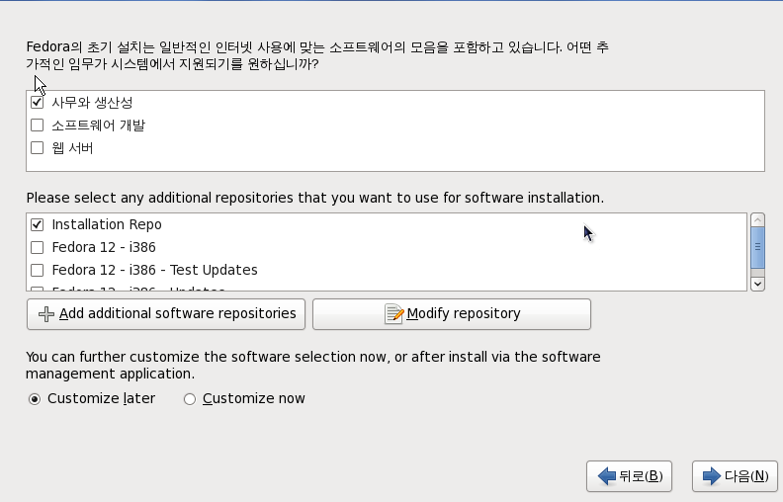
Fedora 설이-10

Slide 15
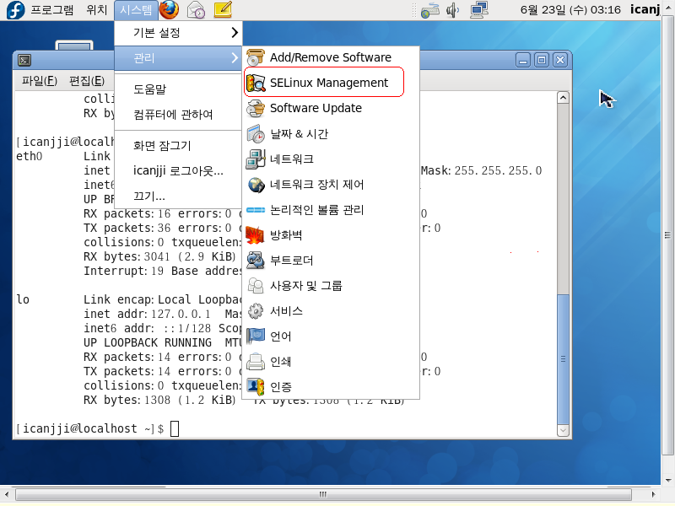
Fedora 환경설정

Slide 16
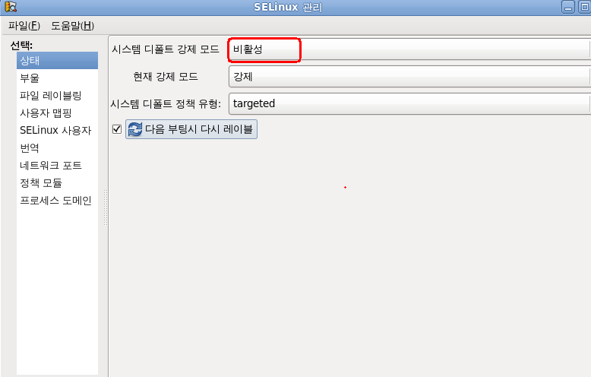
Fedora 환경 설정(SELinux 비활성화)

Slide 17
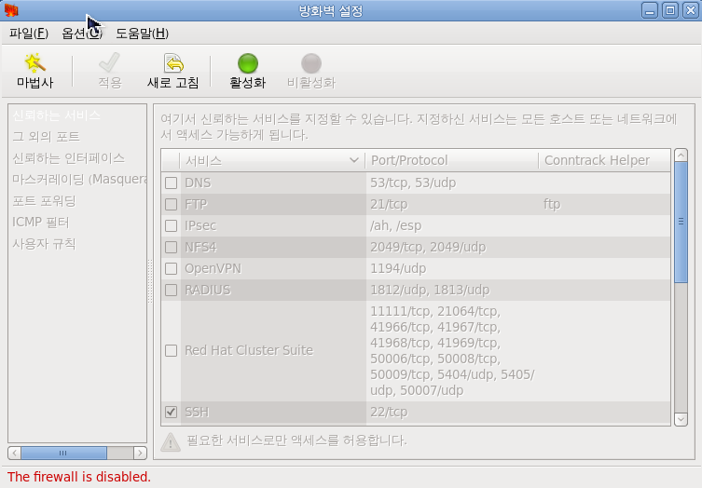
Fedora 환경 설정 (방화벽 비 활성화)

